Slide 1
特朗普访华与中美关系
中国传媒大学 赵瑞琦

Slide 2
11月8日，特朗普总统开启访华之旅。这是中美两国元首继4月海湖庄园会晤、7月汉堡G20峰会期间会晤之后，年内交往“三部曲”的压轴戏。
此访进一步从战略上增进两国和两国元首的相互了解、信任与友谊，推动双边关系迈上新台阶。

Slide 3
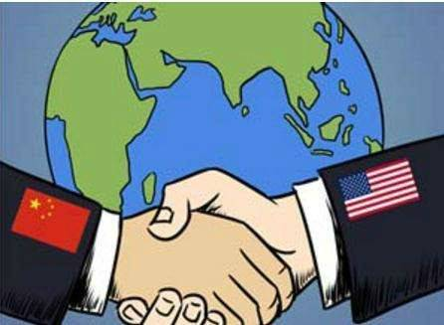
美国自认为可能面临的威胁
丙类：来自科索沃、波黑、索马里、卢旺达、海地等的潜在危机对美国安全有着间接的影响，但并不直接威胁美国的利益。
乙类：波斯湾和朝鲜半岛两处“重大地区性潜在危机”对美国利益构成迫在眉睫的“乙类”威胁。
甲类：
1.俄罗斯有可能像一战后的德国那样陷入混乱和孤立，走上侵略的道路；
2.俄罗斯及其他从前苏联分裂出来的国家有可能丧失对前苏联核武器的控制；
3.中国有可能走向敌对，而不是在国际体系中以合作的精神发挥作用；
4.大规模毁灭性武器有可能扩散，对美国构成直接的军事威胁；
5.美国境内有可能发生其规模和能量前所未有的“灾难性恐怖主义活动”。

Slide 4
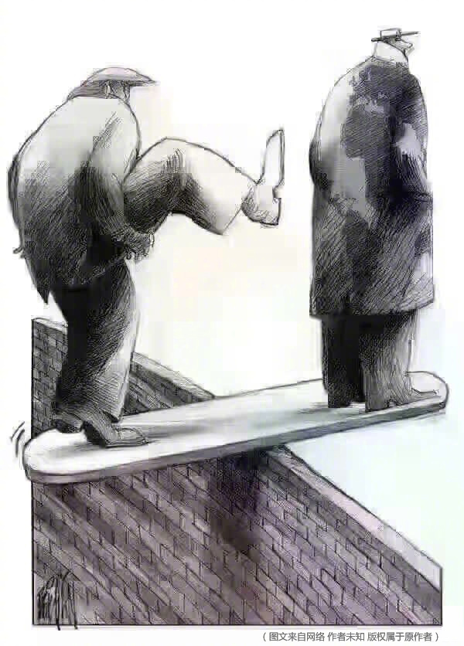
国际合作
中美在重大国际地区和全球性问题上保持着密切有效的沟通和协调，合作领域涉及朝鲜半岛局势、伊朗核、南亚等地区热点问题，反恐、防扩散、能源资源安全、公共卫生、防灾减灾等非传统安全领域，以及应对国际金融危机、气候变化等全球性挑战。双方还共同建立了非洲、拉美、南亚、中亚等一系列地区事务磋商机制，双方并决定举行中东事务磋商。中美在国际事务中的协调合作为维护世界和地区的和平、稳定与繁荣做出了积极贡献。
近年来，中美两国围绕亚太事务开展了建设性对话和富有成效的合作。双方于2011年建立了中美亚太事务磋商机制，迄今已举行三轮磋商。这一机制为中美共同致力于促进亚太稳定和繁荣，推进开放包容的地区合作，构建中美在亚太良性互动、合作共赢格局发挥了重要作用。

Slide 5
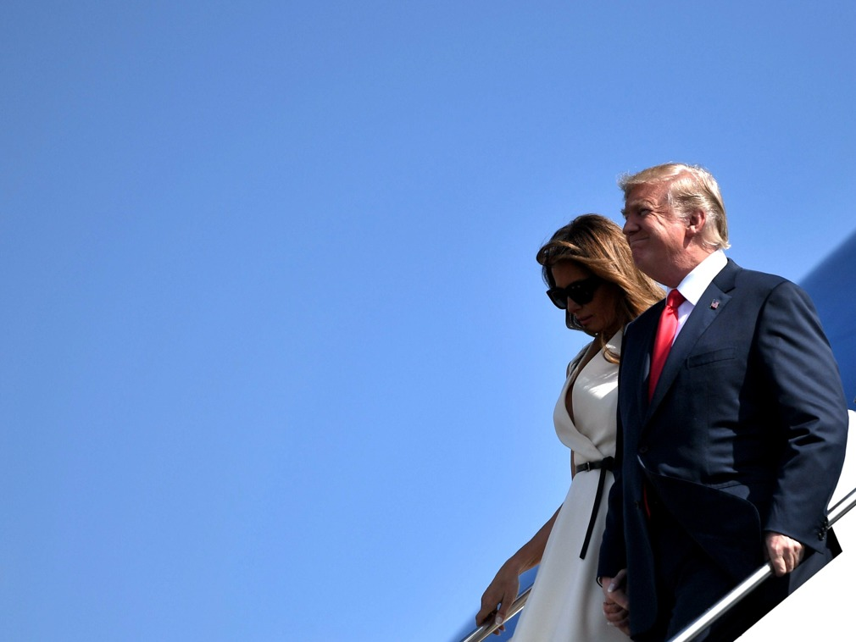
中美关系面临的挑战
美中关系面临四大突出挑战。
第一、地缘政治和南海疆域主权纷争。
第二、朝鲜核武器问题与朝鲜半岛和平。
第三、两在网络空间将如何作为。
第四、贸易问题……

Slide 6
如约而来

Slide 7
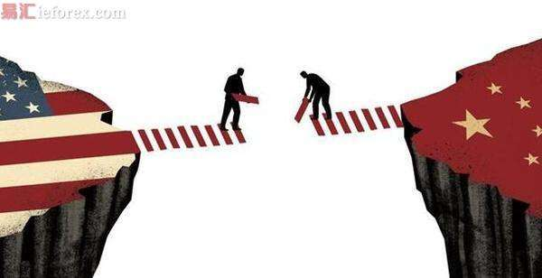

Slide 8
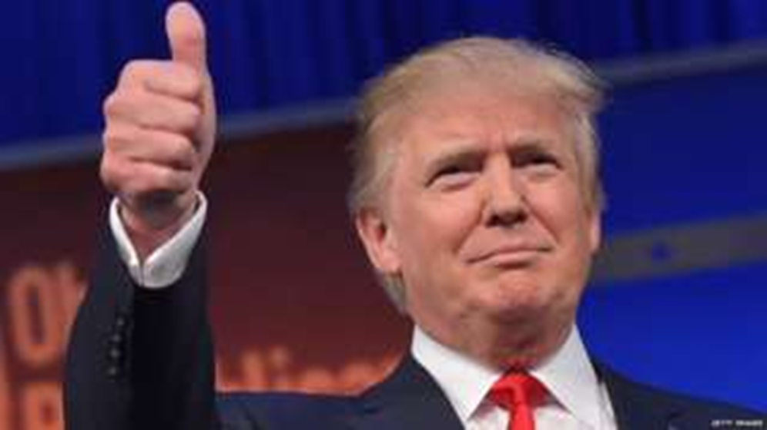
特朗普亚洲行程
5日，抵达日本后与日首相安倍举行双边会谈，还将会见遭朝鲜绑架的日本人家属。
7日，特朗普将访问韩国，与韩国总统文在寅举行双边会谈。他将在韩国国会演讲，高度评价美韩持久的同盟和友谊，并呼吁国际社会共同向朝鲜施加最大压力。
8日，抵达中国，进行一系列双边、商业、文化活动。
10日，他将前往越南参加亚太经合组织领导人非正式会议并发表演讲。他在演讲中将讲述美国对于自由和开放的亚太地区的愿景，强调该地区在推动美国经济繁荣方面的重要作用。在越南期间，特朗普将与越南国家领导人会晤。
12日，他将抵达菲律宾，参加东盟成立50周年庆祝活动。特朗普还将会晤菲律宾总统杜特尔特

Slide 9
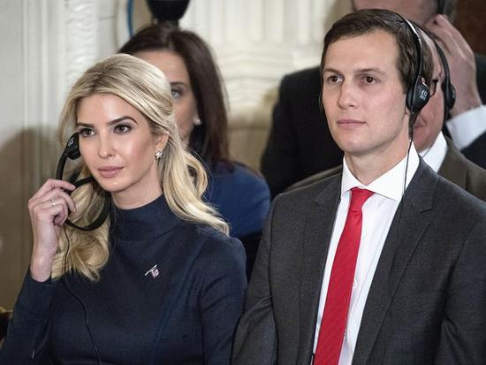
特朗普外交团队之家族成员
在强调个人忠诚的特朗普政府中，库什纳的地位拥有和特朗普直接联系的渠道，俨然已经成为“影子国务卿”一类的角色。
但一些美国政治界人士对此表示忧虑，布鲁金斯学会高级研究员托马斯·曼恩（Thomas Mann）将特朗普政府的用人风格比作“帮派家族”，称特朗普对家族以外的人缺乏信任。而纽约大学教授保罗·赖特（Paul Wright）则表示，像库什纳一样承担如此繁杂职责的人“一般都不会把任何一件事做好，他们总是忙忙碌碌、疲于奔命”。
不过也有专家对库什纳的角色抱有乐观看法。研究美国政治史的纽约大学教授蒂莫西·拿弗塔里（Timothy Naftali）认为，艾森豪威尔就曾在自己的总统任期内任命自己的儿子约翰·艾森豪威尔作为自己的国家安全顾问，“在帮助总统处理事务方面非常得力”。
特朗普的女儿伊万卡与丈夫库什纳。

Slide 10
美国方面对华态度

Slide 11
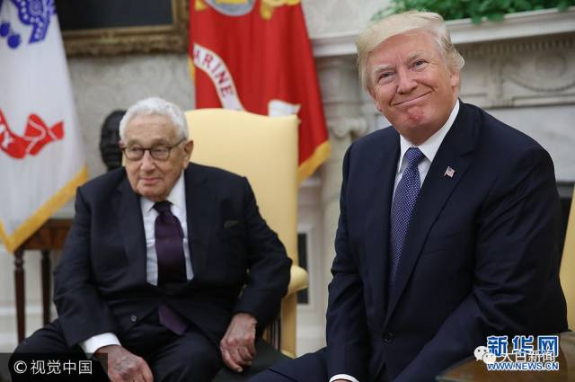
特朗普非常重视
美国总统特朗普访华前夕，中美高层互访频繁。
9月25日，美国商务部长罗斯来到访华，给特朗普的访华之旅“打前站”，在双方共同关心的经贸议题上与中方进行磋商。
9月30日，美国国务卿蒂勒森应中国外交部长王毅邀请访华，这是蒂勒森就任国务卿9个月以来第二次访华。据悉，双方会谈的议题聚焦特朗普11月对中国的国事访问，以及朝鲜半岛核问题、阿富汗问题等其他双方共同关心的议题。
9月28日，首轮中美社会和人文对话在美国华盛顿举行。国务院副总理刘延东同蒂勒森共同主持对话，双方将就中美人文领域交流与合作深入交换意见。
10月初，基辛格曾公开场合发表讲话时表示：“中美之间爆发冲突对全世界而言将是灾难，合作才是唯一选择。”

Slide 12
特朗普在历任新总统中创造多个“第一”：
第一个在上台不到三个月就邀请中国元首赴美会晤，并以此为标志，在最短时间内结束其上台后双边关系的磨合期；
1
以海湖庄园会晤为基础，年内中美关系取得重要乃至某些突破性进展。海湖庄园会晤使两国元首建立了个人友谊和良好的工作关系，为两国关系的良性发展奠定了政治基础。两国建立了4个高级别对话机制，制定了加强双边经贸关系的“百日计划”，推动双边关系全面提升。这些为两国关系行稳致远开了一个好头。
21世纪以来，第一个上台不到一年即访华，并将在年内同中国元首实现三次会晤；
2
3
第一个在任内第一年即拒见“访美”的达赖喇嘛。

Slide 13
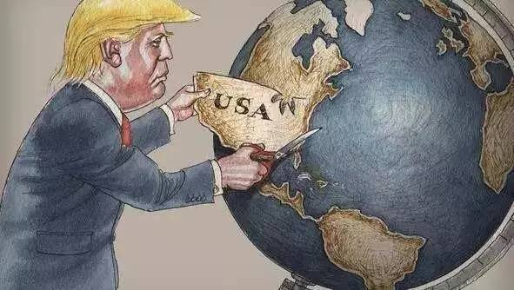
美方立场：寻求与中国发展建设性的、以结果为导向的关系
白宫资深官员说，川普11月8日抵达北京，关于朝鲜与贸易议题，会是川普首次访中行的重点，美方认为，中国必须向朝鲜施加更大的压力、发挥影响力；关于美中经贸关系则须更平衡，美方会释出清楚讯号，即中国对美国企业需要建立公平的经商与贸易环境。

